Slide 1
深度学习泛化问题介绍
许志钦
2023年10月2日

Slide 2
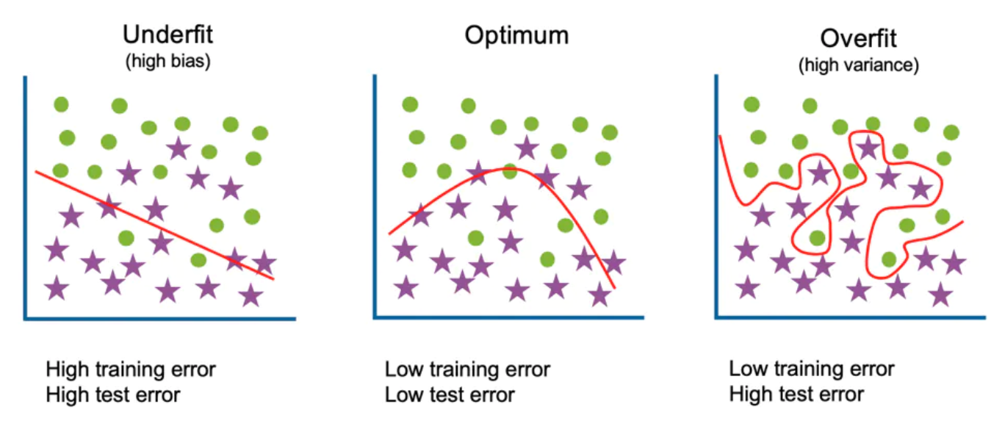
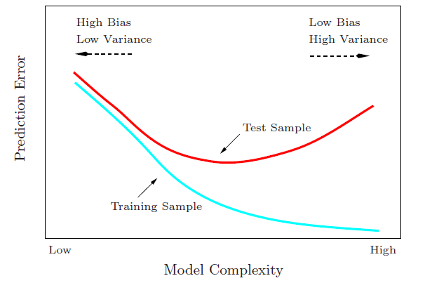
Start from traditional generalization gap
Large complexity → Large generalization gap
Generalization Gap
Traditional wisdom: Too complex is trouble

Slide 3
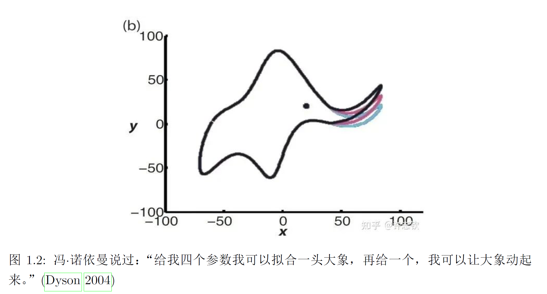
Simplicity is important

Slide 4
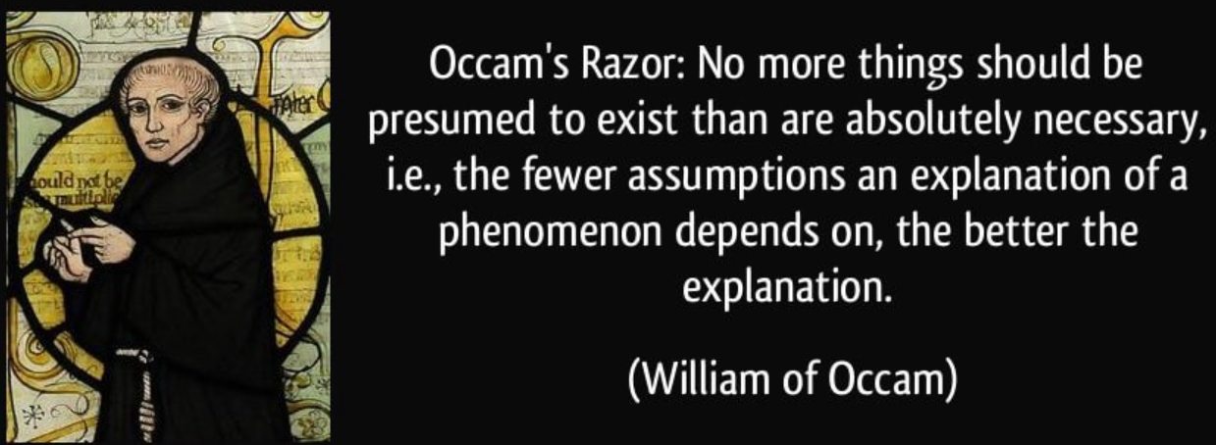
Simplicity is important

Slide 5
神经网络的情况如何呢？

Slide 6
Is NN really so complex?

Slide 7
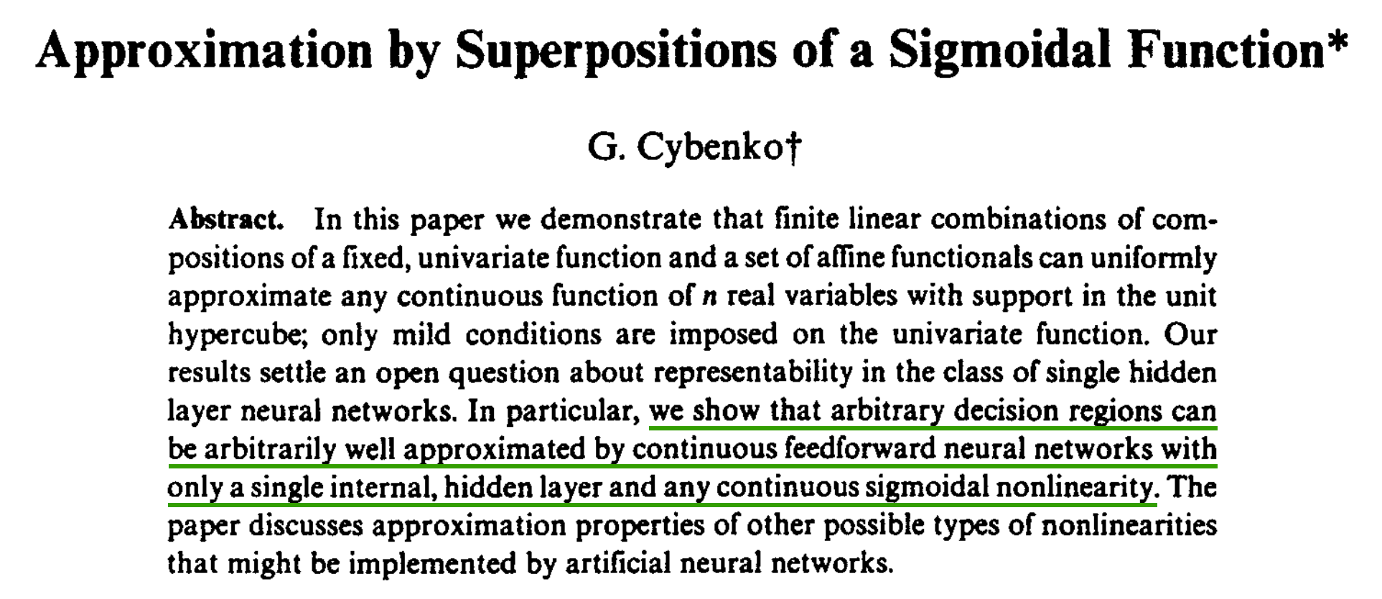
1989
Yes, NN is complex!

Slide 8
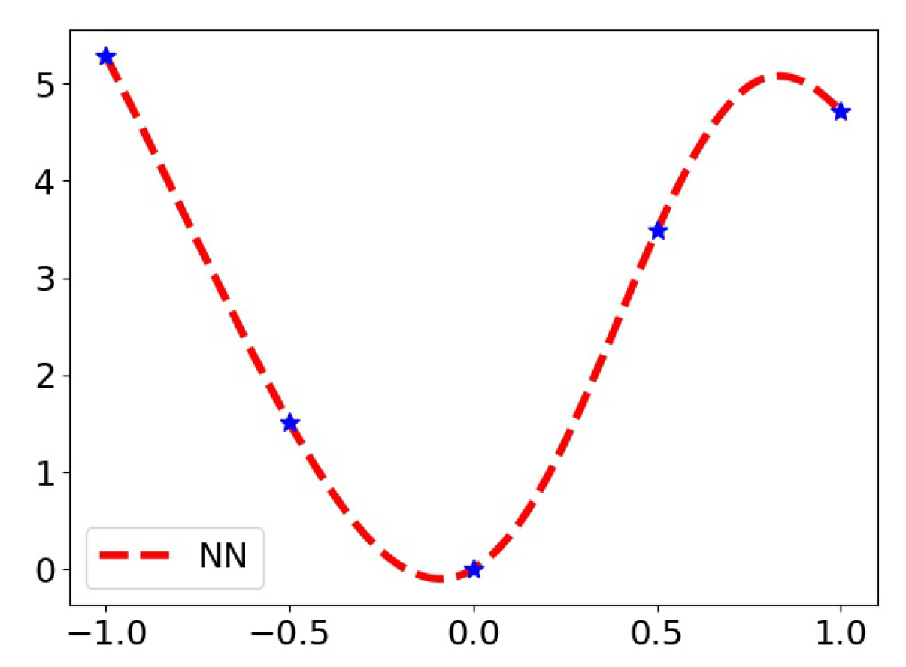
一维拟合
用四个隐藏层的神经网络拟合蓝色星点数据，每层500个神经元，激活函数为Tanh

Slide 9
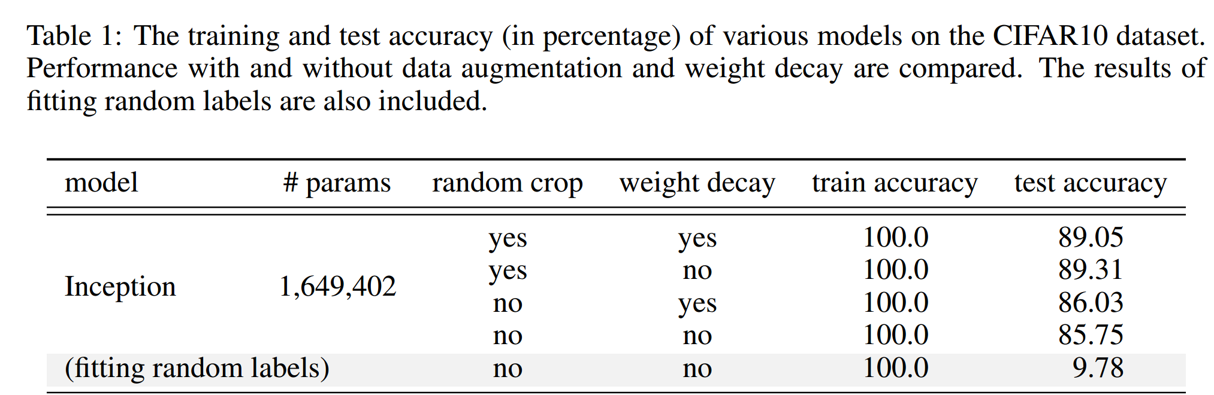
A generalization puzzle arises in deep learning
Puzzle: generalize well even # of para >> # of training data
60000 32x32 colour images in 10 classes
This trouble ignores deep learning?
L. Breiman 1995, Zhang et al., 2016

Slide 10

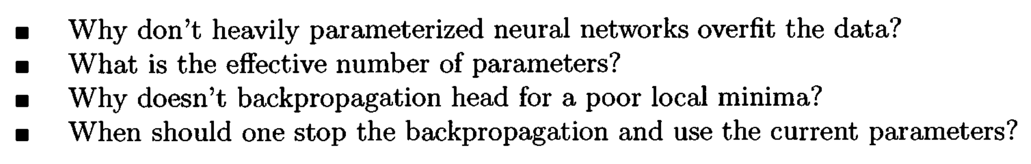
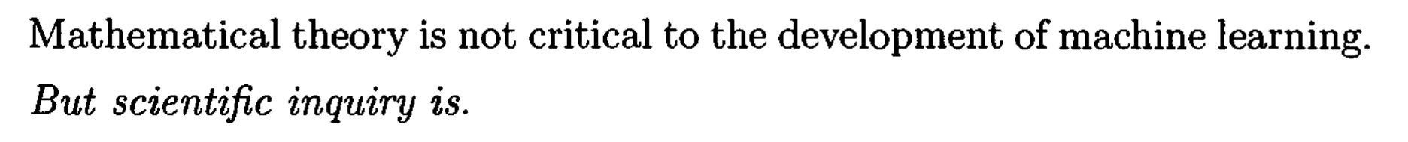
Long-standing problems
1995

Slide 11
哪些因素会影响泛化？

Slide 12
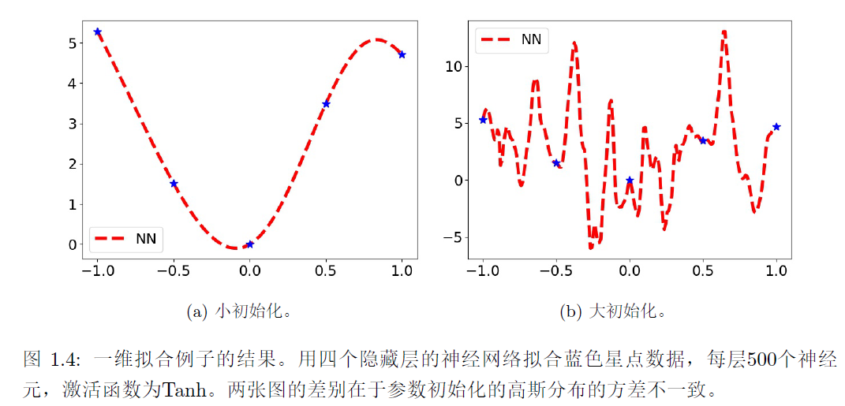
初始化

Slide 13
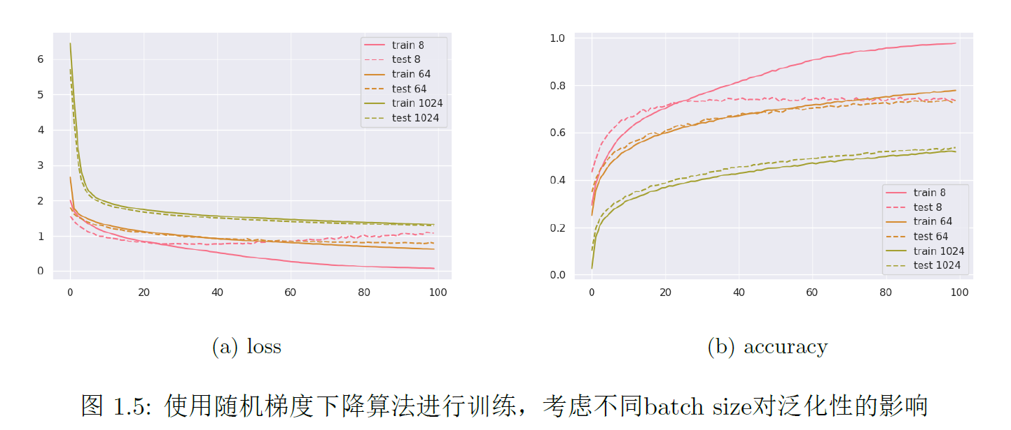
batch size

Slide 14
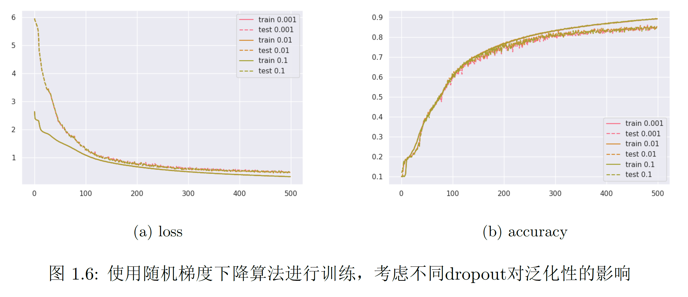
dropout
考虑到Batch Normalization对dropout的影响，因此，在说明dropout对模型泛化性的影响的实验中，我们选用VGG16进行实验，同样，我们保持其他影响训练结果的实验设置一致，仅改变dropout的比例（我们在VGG16网络中的激活函数处增加Dropout层，不改变其他网络结构）。

Slide 15
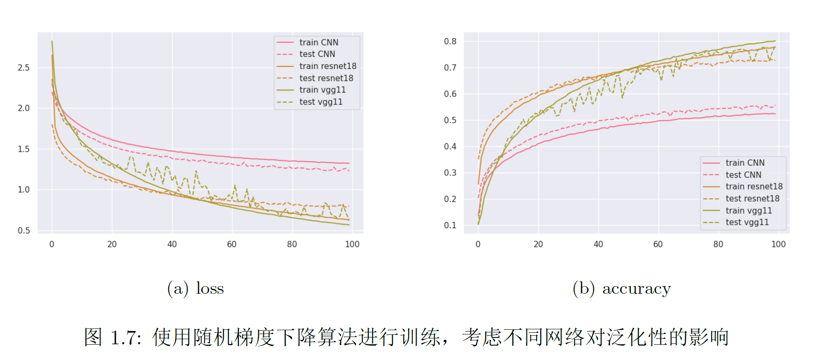
神经网络的结构
我们使用两层的卷积神经网络、VGG16，renet18网络对CIFAR10数据进行分类预测

Slide 16
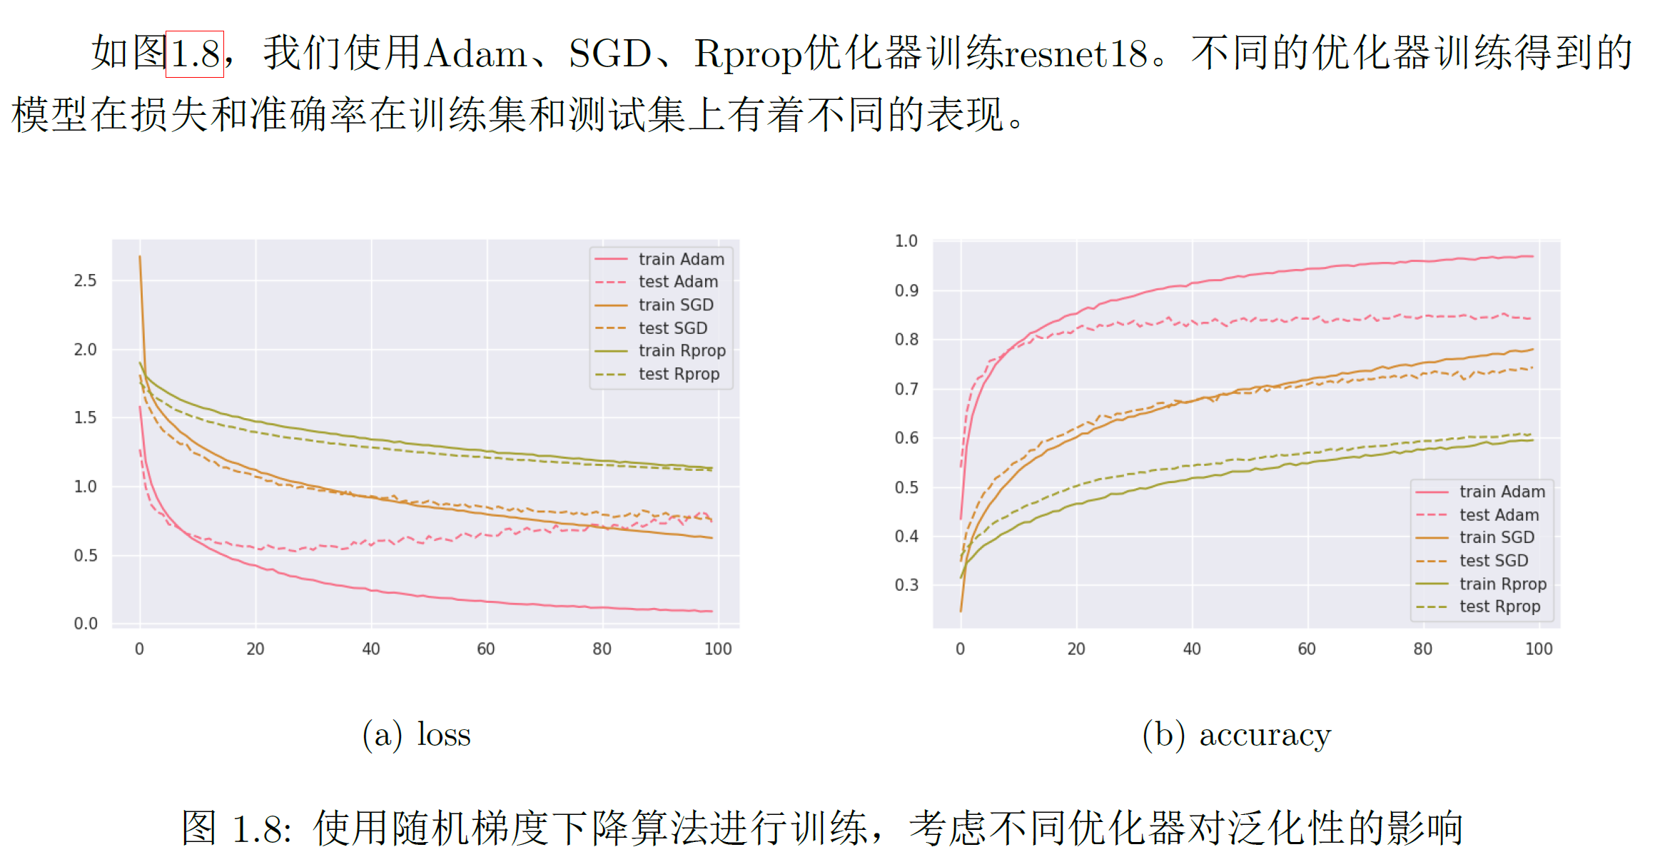
优化器
对CIFAR10数据进行分类预测

Slide 17
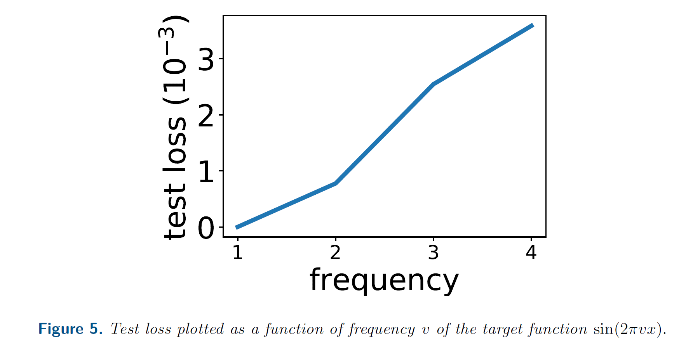
目标函数的频率

Slide 18
Is NN really so complex in practice?

Slide 19

隐式正则化
传统优化
正则化决定模型在何种问题可以泛化好
显式正则化
Loss + L1/L2/…
神经网络
隐式正则化
所有
可行解
initialization + loss + dynamics$\underset{⇔}{???}$loss+正则化
Notes:
下面，我们来解释隐式正则化的概念。在传统的优化中，很多时候满足损失函数最小的解有很多，许多研究工作会根据问题的特点添加正则化条件来确定解，比如对于稀疏问题，可以加L1，对于能量最小化问题可以添加L2。正则化条件不仅帮我们选择到唯一的解，重要的是它提供了一种可解释性，它决定了模型在何种问题可以有好的泛化性。
而在神经网络中，我们是通过选择初始化、损失函数的类型以及不同优化方法带来的训练动力学，最终从所有可行解中选择一个解。如果这些选择可以等价成一个损失函数加上正则化，那我们就可以通过这个正则化条件来理解神经网络在什么问题有好的泛化性，在什么问题有局限性。这个正则化由于不是显示地在训练过程中添加的，因此，也被称为隐式正则化。

Slide 20
Picture of deep learning with implicit bias
loss initialization dynamics
Low frequency interpolations
Linear regime
Non-Linear regime
Nearest
solution
Condensation
Global minima
Parameter space

Slide 21
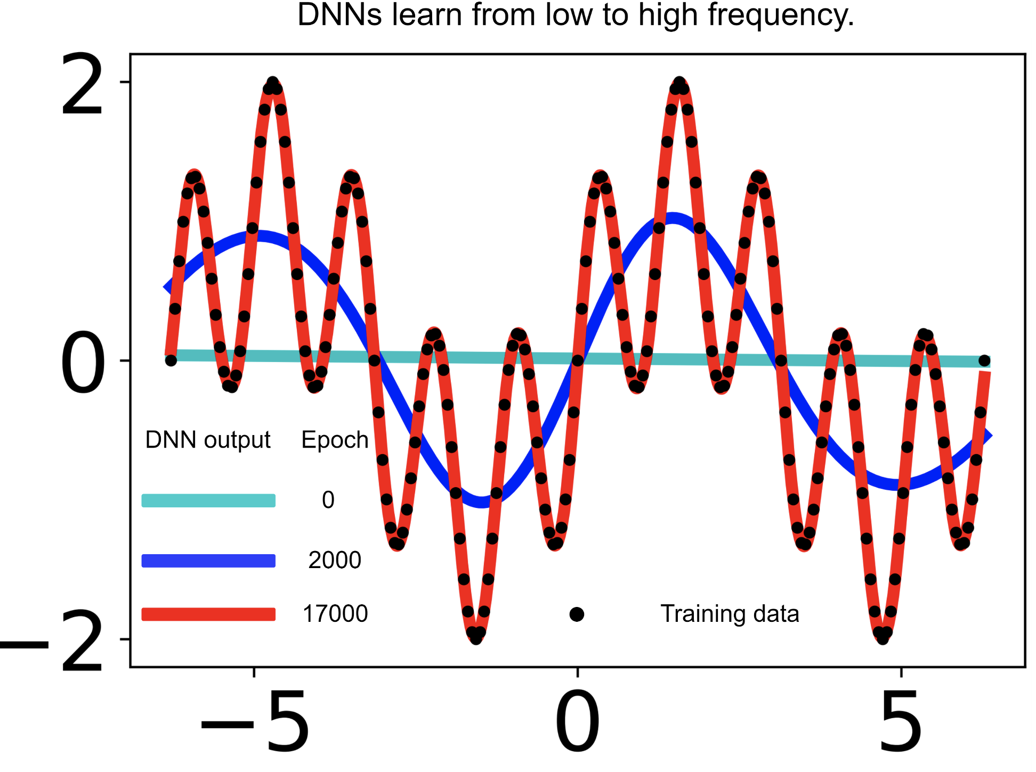
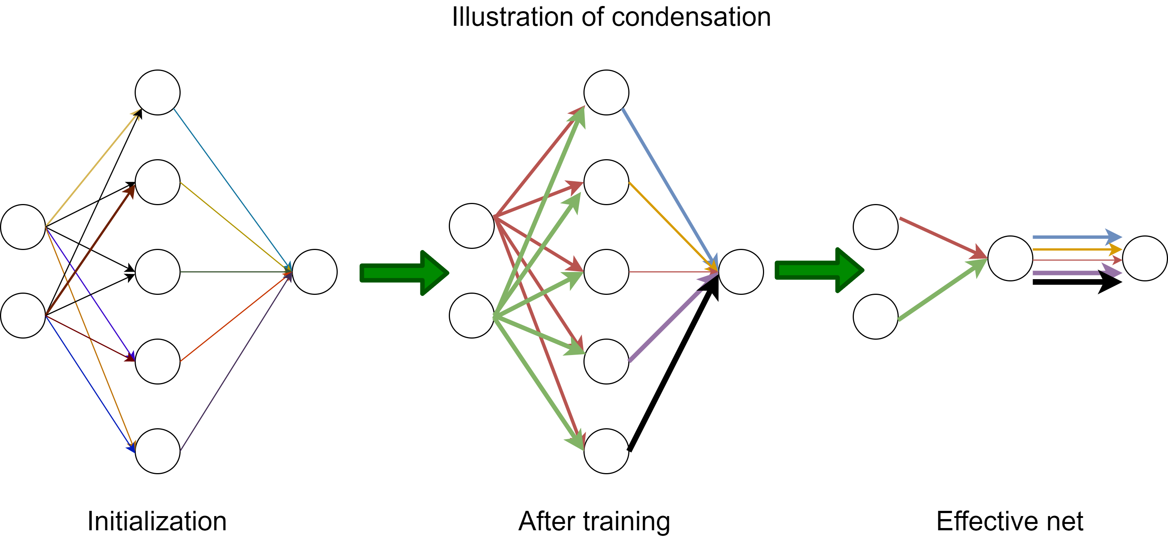
Simple bias in practice
Frequency Principle （频率原则）
Condensation
（参数凝聚）
Low-frequency bias
Few effective neurons

